Slide 1
INDEX
모델 문제
Bias / Variance
Overfitting 해결방안
Regularization
Regularization 특성 평가

Slide 2
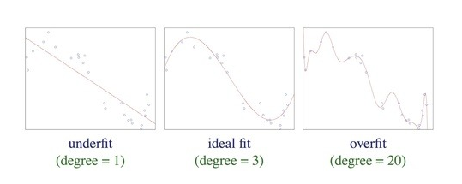




1. 모델 문제
Notes:
모델문제 : 학습할 때는 잘 동작했으나 실제에서는 성능이 떨어짐.
Noise 외에 모든 학습 알고리즘(모델,가설) 은 두가지 종류의 에러를 가지는데 1)bias , 2) variance
*noise 는 데이터가 가지는 본질적인 한계치

Slide 3
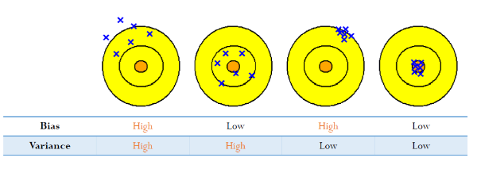
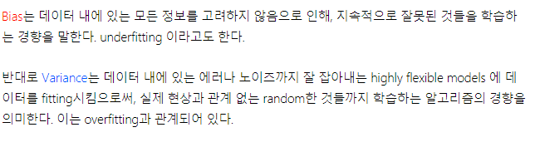
2. Bias / Variance
실제현상, y(x)

Slide 4
3. Overfitting 해결방안
• feature 를 줄일 수 있다
- 수동으로 feature를 선택 (차원 축소)
- Model Selection algorithm
• Regularization
- 모든 feature를 유지하지만 얼마나 각 feature가 예측에
기여할지 변경
• More training data

Slide 5
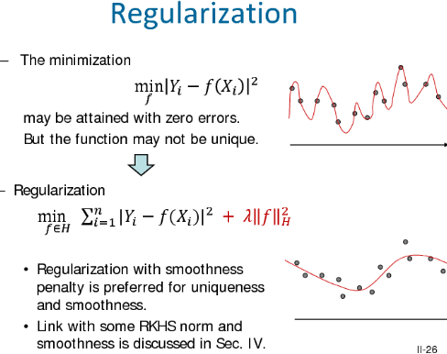
4. Regularization
“ Let’s not have too big numbers in the weight!!”
왜 Regularization 해야 할까? (정규화의 궁극적인 목표)
W가 작아지도록 학습한다는 것은 무슨 의미?

Slide 6

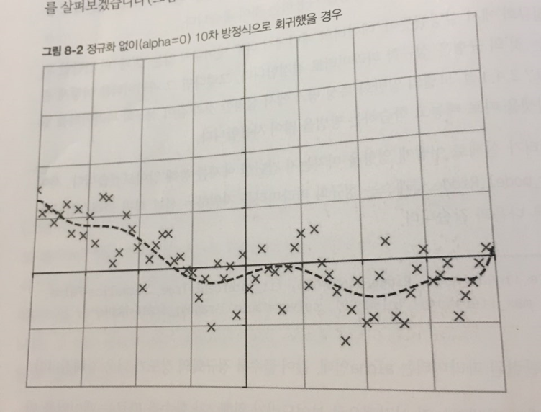
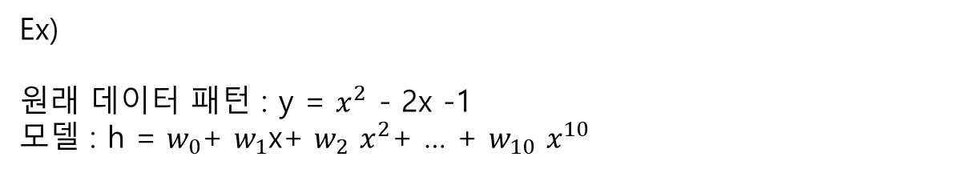
4. Regularization
Regularization strength
- Model 의 bias 와 variance 사이의 균형을 조절
- Regularization strength : 제약을 얼마나 강하게 걸지 결정해주는 값
Ex)
원래 데이터 패턴 : y = $x^{2}$ - 2x -1
모델 : h = $w_{0}$+ $w_{1}$x+ $w_{2}$ $x^{2}$+ … + $w_{10}$ $x^{10}$
Overfitting!!
정규화가 없을 때: = 0

Slide 7
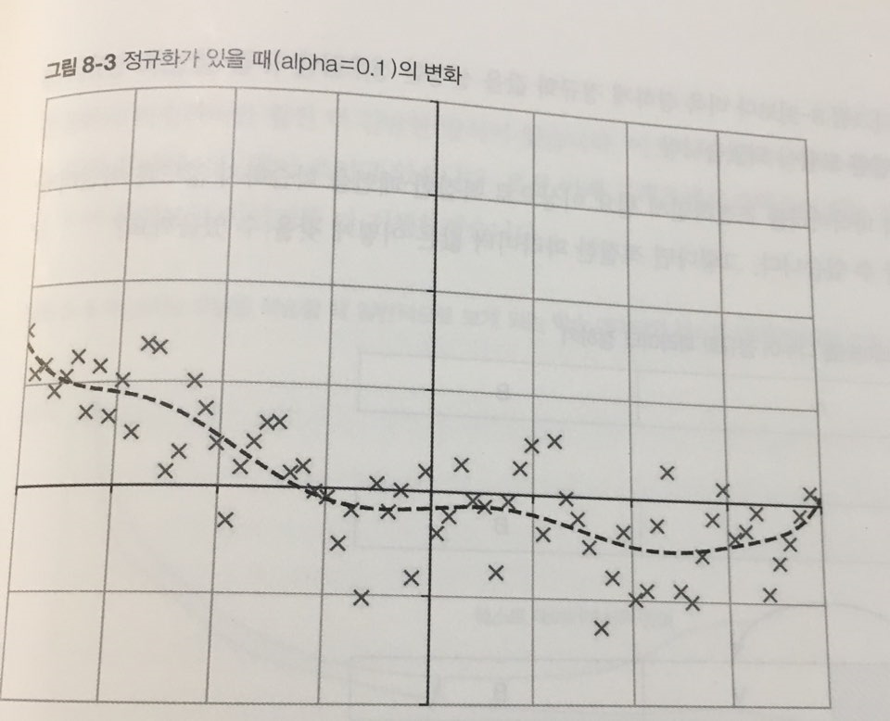
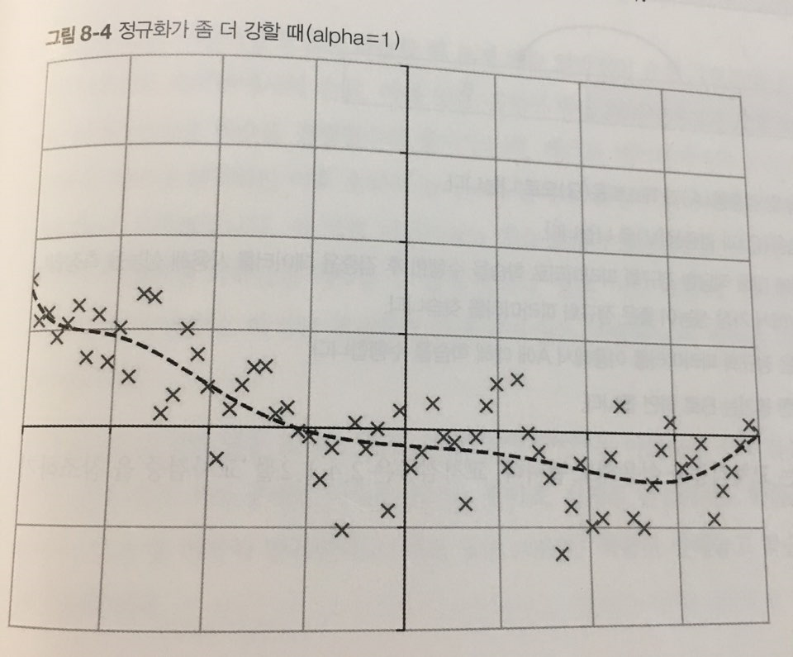
4. Regularization
정규화가 있을 때: = 0.1
정규화가 강할 때: = 1
참고도서) 처음 배우는 머신러닝 - 한빛미디어

Slide 8
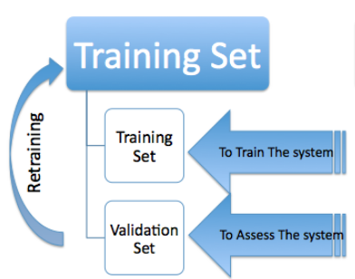
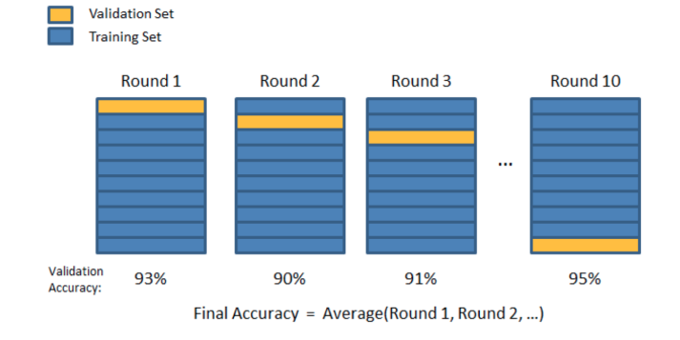
5. Regularization 특성 평가
• Train set & Validation set
• Cross- Validation (CV)

Slide 9
참고
쉽게 이해해보는 bias-variance tradeoff
http://bywords.tistory.com/entry/%EB%B2%88%EC%97%AD-%EC%9C%A0%EC%B9%98%EC%9B%90%EC%83%9D%EB%8F%84-%EC%9D%B4%ED%95%B4%ED%95%A0-%EC%88%98-%EC%9E%88%EB%8A%94-biasvariance-tradeoff
2. bias-variance decomposition
https://ratsgo.github.io/machine%20learning/2017/05/19/biasvar/
3. Overfitting
http://sanghyukchun.github.io/59/

